Slide 1
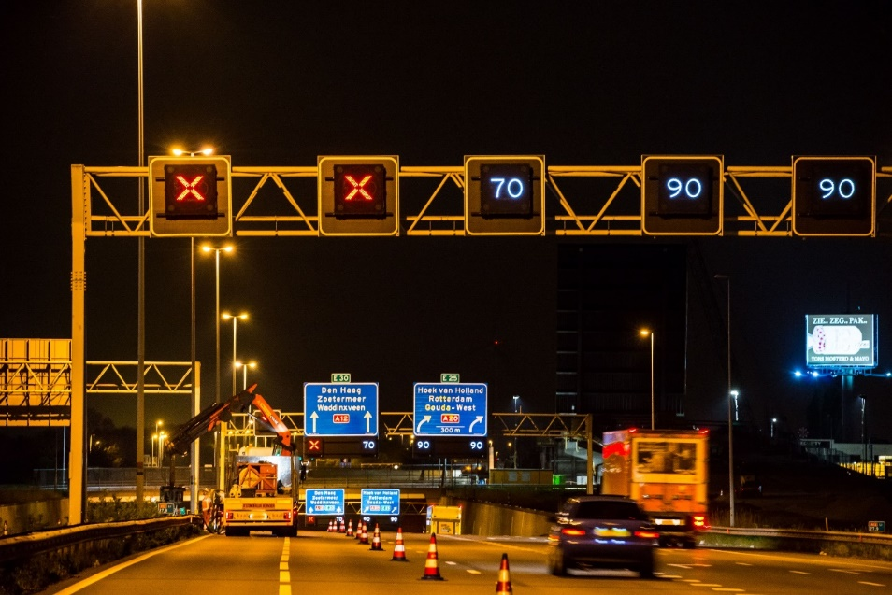
RITS
Realisatie Intelligente TransportSystemen
Realisatie OV en DVM Systemen (RODS)
Zaaknummer: 31161924
Inlichtingenbijeenkomst
9 december 2020
RWS Informatie

Slide 2
Huisregels
Gelieve uw microfoon uit te zetten
Vragen kunt u stellen via de chat
Vragen worden mondeling beantwoord en vastgelegd
De dia’s + het verslag zullen worden gepubliceerd op TenderNed na afloop.

Slide 3
Programma
Welkomstwoord
Rectificatie
Terugkoppeling marktconsultatie
Proces aanbesteding (planning + inlichtingen)
Project
Ambitie – opgave centraal
Toelichting BPKV
Opbouw VSE
IWKS
Veiligheid

Slide 4
Welkom door Opdrachtgever
We werken veilig of we werken niet
We leveren kwaliteit, we zijn voorspelbaar en betrouwbaar.
We werken samen in de keten, benutten elkaars kennis en expertise, helpen elkaar en zetten de opgave centraal.
We zijn toekomstgericht en nieuwsgierig: we staan open voor innovaties, nieuwe ontwikkelingen en nieuwe uitdagingen.

Slide 5
Rectificatie!
Let op, rectificatie!
  Publicatie van 24 november 2020 met kenmerk TN280055 is ingetrokken;
  Op 4 december is de gerectificeerde aanbesteding gepubliceerd met kenmerk TN291887.
Wat is er gewijzigd?
  Optiejaren opgenomen in aankondiging en basisovereenkomst;
  EMVI – BPKV is aangepast.

Slide 6
Terugkoppeling marktconsultatie
Marktconsultatie op 29-09-2020
Verslag + dia’s gepubliceerd op TenderNed
Punten die onder andere verwerkt zijn in de aanbesteding:
  De individuele inlichtingen zijn later in het aanbestedingsproces;
  Het kwaliteitsaandeel heeft een hogere waarde gekregen in de EMVI-BPKV;
  Het woordenaantal van de kwalitatieve documenten is hoger (3500).

Slide 7
Planning aanbesteding
Activiteit | Datum
Publicatie aankondiging TenderNed | 4 december 2020
Inschrijvingsfase
Inlichtingenbijeenkomst | 9 december 2020
Uiterste datum verzoek om nadere inlichtingen | 18 februari 2021
Publicatie Nota van Inlichtingen | 5 maart 2021
Uiterste datum ontvangst inschrijvingen | 26 maart 2021 15:00 uur
Beoordelingsfase
Openen digitale kluis | 29 maart 2021
Verzenden gunningsbeslissing | 23 april 2021
Uiterste datum rechtsbeschermingstermijn | 14 mei 2021
Verzenden opdracht | 28 mei 2021

Slide 8
Proces - inlichtingen
Algemene inlichtingen (art. 2.22 ARW 2016)
  Vragen worden beantwoord d.m.v. Relatics. Een account voor Relatics kan worden aangevraagd via TenderNed berichten. Vermeld uw organisatie, naam contactpersoon + e-mailadres contactpersoon.
Nadere inlichtingen (art. 2.23 ARW 2016)
Indienen via Relatics en aangeven dat de vraag individueel dient te worden behandeld. Uitsluitend in de periode 09 december 2020 t/m 18 februari 2021.
Nadere inlichtingen (art. 2.23 ARW 2016) – bijeenkomsten
Een dergelijk verzoek dient vóór 13 januari 2021 respectievelijk 3 februari 2021 te zijn ingediend door middel van TenderNed, “Berichten”.
Bij het verzoek dient te worden aangegeven:
  de vragen die de ondernemer wil stellen;
  waarom, ten aanzien van die vragen, sprake is van een gerechtvaardigd economisch belang;
  bijeenkomsten vinden plaats in week 3 en week 6.

Slide 9
RITS
Realisatie Intelligente TransportSystemen
Rijkswaterstaat Projecten, Programma’s en Onderhoud
Landelijk
  7 regionale diensten
  CIV en VWM
  Projecten voor andere overheden
IPM-team
Per perceel een vast team

Slide 10
De overeenkomst
Realisatie Openbare verlichting en Dvm Systemen (RODS)
3 Raamovereenkomsten (percelen), de werken worden opgedragen middels nadere overeenkomsten
Per raamovereenkomst een andere opdrachtnemer.
Overeenkomst voor 2 jaar, met mogelijkheid verlenging 2 * 1 jaar
Tot 31 mei 2023 (of 2024 of 2025) kunnen nadere overeenkomsten worden opgedragen, totdat de maximum omzet van de raamovereenkomst is bereikt.
Per nadere overeenkomst wordt de datum ingebruikname en datum oplevering vastgesteld.

Slide 11
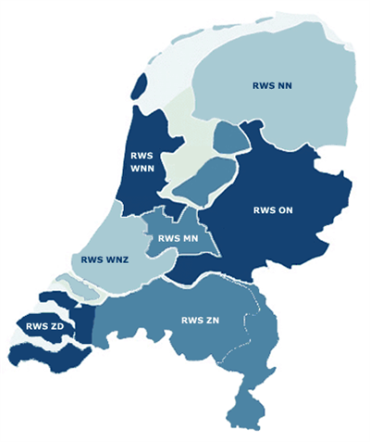
Perceel A
  West Nederland Zuid
  Zee en Delta
Perceel B
  Noord Nederland
  West Nederland Noord
  Oost Nederland
Perceel C
  Zuid Nederland
  Midden Nederland

Slide 12
Verwachte omzet per perceel
 | Gemiddelde verwachting per jaar (excl. btw)
perceel A (WNZ,ZD) | € 20.000.000
perceel B (WNN,ON,NN) | € 25.000.000
perceel C (ZN,MN) | € 20.000.000
Let op: aan deze cijfers kunnen geen rechten worden ontleend. De omzet over de totale looptijd van de raamovereenkomst voor alle percelen tezamen is gemaximeerd op 400 miljoen euro (excl. btw).

Slide 13
Opgave centraal

Slide 14
Goede dingen doen
Proces programmering – uitvraag
  Programmering regionale dienst
  Projectopdracht (POF)
    Opgave centraal
  Aanvraag voor een Nadere Opdracht
Doelstelling opdrachtgever:
  Opdrachtnemer en opdrachtgever zetten de opgave centraal, werken samen in de keten (aanleg t/m exploitatie), benutten elkaars kennis en expertise en helpen elkaar.

Slide 15
Dingen goed doen
Proces uitvraag – exploitatie
  Eerste offerte, inclusief risicodossier
  Tweede offerte
  Opdracht
  Ingebruikname
  Overdracht aan onderhoudspartij (ODW/PCD)
  Oplevering
Doelstelling opdrachtgever:
  Opdrachtnemer en opdrachtgever leveren kwaliteit, zijn voorspelbaar en betrouwbaar.

Slide 16
Duurzaamheid
Optimaal bijdragen aan de ambitie uit het Rijksbrede programma “Nederland Circulair in 2050” om in 2030 50% minder primaire grondstoffen (mineraal, fossiel en metalen) te gebruiken.

Slide 17
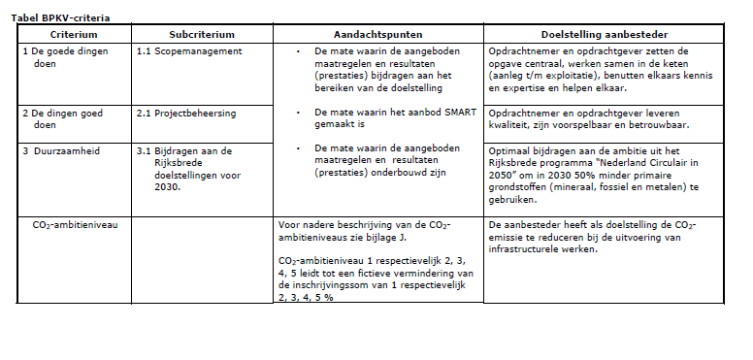
Toelichting EMVI BPKV

Slide 18
Beoordeling met M.A.R.K.
Bij het beoordelen van de kwaliteitsplannen wordt de M.A.R.K. methodiek gehanteerd
(Meerkleurig Argumentief Referentie Kader)
  https://www.rijkswaterstaat.nl/zakelijk/zakendoen-met-rijkswaterstaat/inkoopbeleid/aanbesteden/economische-meest-voordelige-inschrijving.aspx

Slide 19
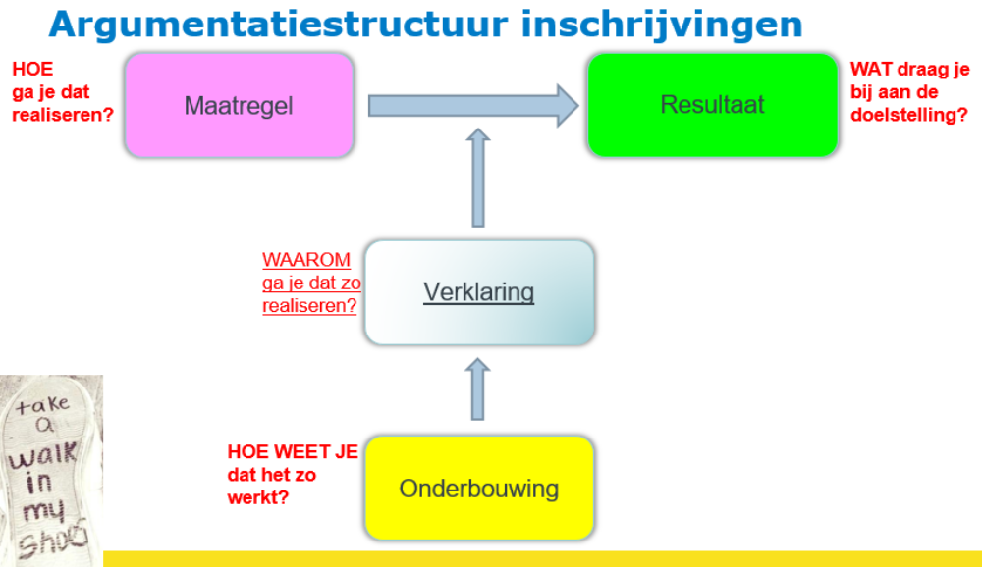
Beoordeling met M.A.R.K.

Slide 20
Vragen?

Slide 21
Aanbestedingsdossier
Vraag Specificatie Eisen (VSE) – Scope
Systeem
Weg
infrasysteem
Vaarweg
infrasysteem
Subsystemen
Overige
subsystemen
Verzorgings-
plaats
Rijksweg
DVM systeem
Cyber-security
VAD
iWKS
VIS
DRIP
TDI
(i)VRI
Specials
Object-types
NNV/VICnet
Bewegwijzerings-
constructie
Bebakening
Management Systeem VC
Voertuig-kering
Bebording en Bewegwijzering
VDC
Openbare Verlichting
Notes:
Aanpassen door Dave

Slide 22
Aanbestedingsdossier
Vraag Specificatie Eisen (VSE) – Diensten
Plaatsen, Vervangen, Verplaatsen, Verwijderen
Heeft meestal betrekking op objecten die samen een keten vormen, afwijkingen hiervan via Nadere Opdrachten
  Voorbeeld: vervangen wegkantstations iWKS+ aanleg glasvezel + configuratie Management Verkeerscentrale
  Alle ketens bestaan uit:
  een wegkant object
  componenten van NNV/VICnet
  de configuratie Managementsysteem VC

Slide 23
Aanbestedingsdossier
Vraag Specificatie Eisen (VSE) – Eisen
Eisen zijn gesteld aan Objecttypen
In Nadere Opdracht eventuele afwijkingen en aanvullingen per object(type)
Specials: alleen eisen in Nadere Opdracht

Slide 24
Aanbestedingsdossier
Vraag Specificatie Eisen (VSE) – wijzigingen
RODS t.o.v. huidige raamovereenkomst (SOB):
Eisen geactualiseerd, waaronder VIS (digitale camera’s) en iWKS
Toegevoegd Openbare Verlichting (in SOB als Special)
Nieuwe versies van gerefereerde documenten
Verwacht:
Specifieke V&V benoemen (1e nota)
Update iVRI eisen (1e nota)
Nieuwe ROA verlichting (1e nota)
CHARM => via Nadere Opdrachten

Slide 25
Vragen?

Slide 26
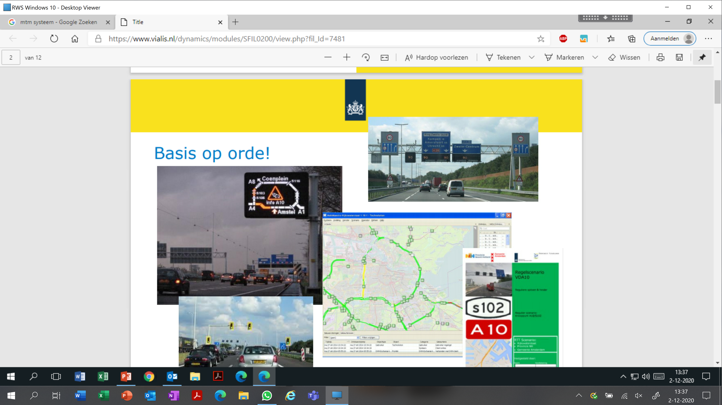
iWKS proces in RODS
Toelichting op het inkoop- en realisatieproces van iWKS’en
Johan Geerarts
09-12-2020

Slide 27
Inhoud presentatie
Verschillen WKS1.3 en iWKS
Ontwikkeling, Inkoop, Verantwoordelijkheid en Coördinatie
Processchema

Slide 28
Verschillen WKS1.3 en iWKS
Onderdeel | WKS 1.3 | iWKS
Behuizing (met inrichting en hardware-componenten) | Leverancier specifiek, geleverd door Opdrachtnemer. | Uniform, geleverd door ZHP iWKS hardware.
Software | Leverancier specifiek, geleverd door Opdrachtnemer. | Uniform, geleverd door CIV ORT iWKS.
Signaalgevers | Leverancier specifiek, geleverd door Opdrachtnemer. | Leverancier specifiek. Geleverd door Opdrachtnemer.
Detectielussen | Leverancier specifiek, geleverd door Opdrachtnemer. | Leverancier specifiek. Geleverd door Opdrachtnemer.

Slide 29
Ontwikkeling, Inkoop, Verantwoordelijkheid en Coördinatie (1)
Ontwikkeling
  Rijkswaterstaat CIV heeft contracten afgesloten voor levering en doorontwikkeling van de iWKS hardware en software.
Inkoop
  Opdrachtnemer RODS wordt bij de uitvoering van een Nadere Opdracht dus opdrachtgever van bovengenoemde ZHP’en voor het leveren van iWKS wegkantstations.
  Per perceel wordt een vaste ZHP aangewezen voor het leveren van iWKS wegkantstations.
  De aanbesteding voor de levering van de iWKS hardware loopt momenteel. Gunning aan partijen is voorzien eind 2e kwartaal 2021.
  De inkoop van het iWKS wegkantstation gaat via de boeken van de Opdrachtnemer RODS.

Slide 30
Ontwikkeling, Inkoop, Verantwoordelijkheid en Coördinatie (2)
Verantwoordelijkheid
  De voorgeschreven ZHP is verantwoordelijk voor de FAT en de iFAT van het iWKS wegkantstation. Bij aflevering neemt Opdrachtnemer RODS een iWKS wegkantstation in ontvangst dat voldoet aan zijn bestelling en dat is voorzien van de juiste software en configuratie.
  Opdrachtnemer RODS is verantwoordelijk voor handling en installatie van het iWKS wegkantstation, haar sensoren en actuatoren en transmissie voorzieningen en toont een goede werking aan d.m.v. een SAT.
  De CIV ORT iWKS is verantwoordelijk voor het aantonen van de juiste werking van de gehele keten aan de hand van een iSAT.

Slide 31
Ontwikkeling, Inkoop, Verantwoordelijkheid en Coördinatie (3)
Coördinatie
  Bij het uitvoeren van de SAT wordt Opdrachtnemer RODS ondersteunt door CIV ORT iWKS.
  CIV ORT iWKS voert de iSAT uit onder coördinatie van de Opdrachtnemer RODS.
  Opdrachtnemer RODS levert tijdens de iSAT ondersteuning in het veld.

Slide 32
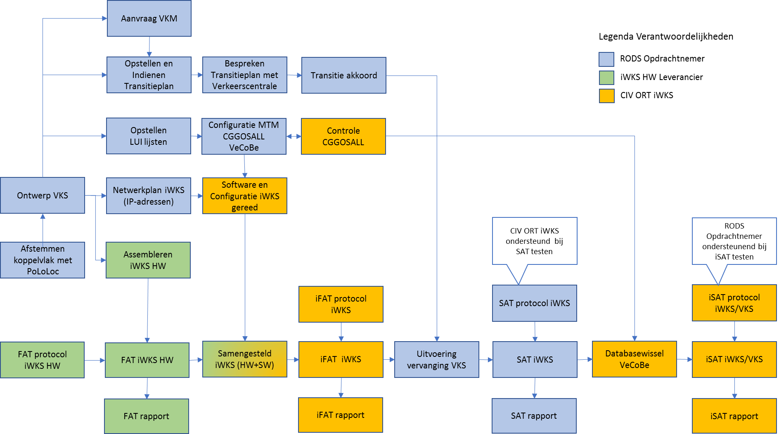
Processchema

Slide 33
Vragen?

Slide 34
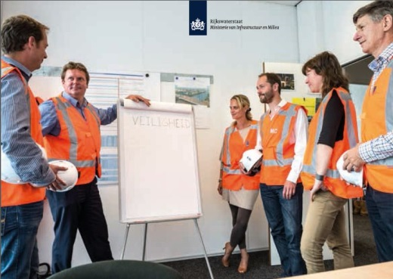
Veiligheid in RODS
Toelichting op veiligheidsplan (IVP) en veiligheidsdossier (IVD)
Peter Jansen
09-12-2020

Slide 35
Inhoud presentatie
Wettelijke verplichting Opdrachtgever
Beleid RWS – IVP en IVD
IVP/IVD in relatie tot contract RODS

Slide 36
Wettelijke verplichting Opdrachtgever
Artikel 2.30. Taken coördinator voor de ontwerpfase (Arbobesluit)
De coördinator voor de ontwerpfase heeft tot taak om namens de opdrachtgever:
a. te bewerkstelligen dat artikel 2.26 [De opdrachtgever is verplicht in de ontwerpfase zich ervan te vergewissen dat de betrokken werkgevers en zelfstandigen in staat zijn de verplichtingen voor de arbeidsomstandigheden die gelden in de uitvoeringsfase na te komen] wordt uitgevoerd;
b. een veiligheids- en gezondheidsplan als bedoeld in artikel 2.28 op te stellen of te laten opstellen;
c. een veiligheids- en gezondheidsdossier samen te stellen dat bestemd is voor degene die beslist over de uitvoering van latere werkzaamheden aan het bouwwerk in de gebruiks- of sloopfase. In dit dossier wordt de bouwkundige en technische informatie over het specifieke bouwwerk opgenomen die van belang is voor de veiligheid en gezondheid van werknemers en zelfstandigen die werkzaamheden verrichten in de gebruiks- of sloopfase.

Slide 37
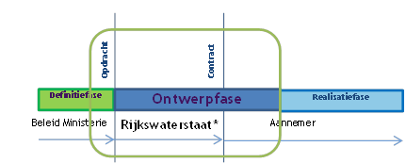
Beleid RWS - V&G plan ontwerpfase (IVP) (1)
Rijkswaterstaat – Integraal Veiligheids Plan (IVP)
Het IVP omvat voor arbeidsveiligheid de vereisten voor een V&G-plan ontwerpfase vanuit het Arbobesluit. Een afzonderlijk V&G-plan is daarom niet nodig. Het IVP betreft verder ook de overige elf veiligheidsdomeinen van Rijkswaterstaat.
Deel van het ontwerp + onderzoeken wordt uitbesteed aan opdrachtnemer. RWS is als Opdrachtgever ook voor dat V&G deel in het ontwerpproces verantwoordelijk!

Slide 38
Beleid RWS - Integraal Veiligheids Plan (IVP) (2)
Het IVP dient in de ontwerpfase door de Opdrachtnemer geactualiseerd c.q. aangevuld te worden met o.a.:
Specifieke bouwkundige, technische en organisatorische (BTO) keuzes t.b.v. de veiligheid in de exploitatie- en onderhoudsfase.
Actualisatie van RI&E - mede op basis van uitgevoerde onderzoeken - behorend bij het IVP.
Overige eisen in Arbobesluit / contract inzake V&G
N.B. Ook de Opdrachtnemer dient een coördinator voor de ontwerpfase aan te stellen! (VSP eis OW030) en daar invulling aan te geven conform art. 2.30 ARBO (VSP eis OW040)

Slide 39
Beleid RWS - Integraal Veiligheids Dossier
Rijkswaterstaat – Integraal Veiligheids Dossier (IVD)
Het IVD is een RWS specifieke invulling van het V&G-dossier volgens het Arbo besluit, aangevuld met veiligheidsinformatie uit de overige RWS veiligheidsdomeinen.
Het IVD dient door Opdrachtnemer geactualiseerd en aangevuld te worden zodat deze na oplevering van het werk overgedragen kan worden aan de beheerder.

Slide 40
IVP/IVD in contract RODS (1)
Raamovereenkomst - generiek IVP
Onderdeel van de aanbestedingsdocumenten met daarin o.a. generieke uitgangspunten/BTO keuzen inzake chroom-6, bermgrond, omgaan met CE etc.
Nadere Overeenkomst - specifiek IVP
Wordt opgesteld door Opdrachtgever t.b.v. de Nadere Opdrachten.
Aanvullen door Opdrachtnemer conform contracteisen
Nadere Overeenkomst - specifiek IVD
In de ontwerpfase en uitvoeringsfase dienen deze door ON geactualiseerd te worden

Slide 41

Vragen?

